Slide 1
ФИЗИКА · 9-СЫНЫП · 16-САБАҚ
Астрономия негіздері бөлімін қайталау
Бөлім: Астрономия негіздері
Құндылық: Тәуелсіздік және отаншылдық

Slide 2
Сабақтың мақсаты Сабақтың басы · 6 мин
Сабақ соңында біз:
1
ТЖБ-дағы қателерін талдайды
2
параллакс әдісінің қолданылуын түсіндіреді
3
Кеплер заңдары мен аспан координаталарына есептер шешеді
4
астрономиялық білімді кинематикамен байланыстырады
Оқу мақсаты: 9.7.2.8 – Күн жүйесіндегі денелердің ара қашықтығын немесе өлшемдерін анықтау үшін параллакс әдісін қолдануды түсіндіру
Астрономия негіздері бөлімін қайталау
2

Slide 3
Білімді өзектендіру Сабақтың басы · 6 мин
«Миға шабуыл»
Өткен тақырып: Күн жүйесіндегі ғаламшарлардың қозғалыс заңдары. Күн жүйесі денесіне дейінгі ара қашықтықты параллакс әдісімен анықтау.
«Күн жүйесіндегі ғаламшарлардың қозғалыс заңдары. Күн жүйесі денесіне дейінгі ара қашықтықты параллакс әдісімен анықтау.» тақырыбы бойынша жылдам сұрақтар қойылады: негізгі ұғымдар, формулалар, өлшем бірліктер.
«Отан – оттан да ыстық» (халық мақалы).»
—
Астрономия негіздері бөлімін қайталау
3

Slide 4
Проблемалық жағдаят Сабақтың басы · 5 мин
Күнге дейінгі қашықтық (1 а.б.) қалай өлшенген? Біз жыл бойы өткен әдістермен оны тексере аламыз ба?
?
Болжамдарыңды айтыңдар! Бүгінгі сабақтың тақырыбы қандай болуы мүмкін?
Астрономия негіздері бөлімін қайталау
4

Slide 5
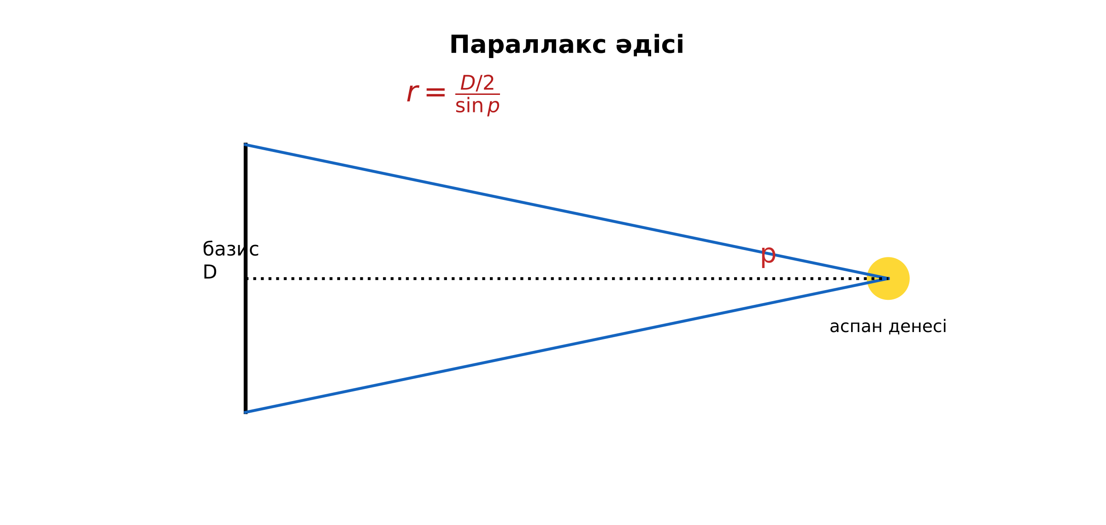
Білімді жүйелеу Сабақтың ортасы · 12 мин
Астрономия негіздері бөлімін қайталау
Параллакс: r = (D/2)/sin p; жылдық параллакс: r (пк) = 1/p″.
Кеплердің III заңы: T²/a³ = const.
Шарықтау: h = 90° − φ + δ.
Астрономия негіздері бөлімін қайталау
5

Slide 6
Негізгі формулалар мен ұғымдар Сабақтың ортасы · 12 мин
Есте сақта
Параллакс: r = (D/2)/sin p; жылдық параллакс: r (пк) = 1/p″.
1
Кеплердің III заңы: T²/a³ = const.
2
Шарықтау: h = 90° − φ + δ.
3
Астрономия негіздері бөлімін қайталау
6

Slide 7
Бекіту: «Жүргізуші – штурман» (жұптық жұмыс) Сабақтың ортасы · 7 мин
Жүргізуші – штурман» (жұптық жұмыс)
Жұптың бірі есепті шығарады («жүргізуші»), екіншісі әр қадамын тексеріп, түзетеді («штурман»); келесі есепте рөлдер ауысады.
ТАПСЫРМА
Үлгі: жұлдыздың жылдық параллаксы 0,1″ → r = 10 пк ≈ 32,6 жарық жылы.
Астрономия негіздері бөлімін қайталау
7

Slide 8
Сергіту сәті Сабақтың ортасы · 2 мин
Сергіп алайық
Көзге арналған жаттығу. Көзбен «8» санын салу, алысқа және жақынға кезек қарау.
Астрономия негіздері бөлімін қайталау
8

Slide 9
Деңгейлік тапсырмалар Сабақтың ортасы · 11 мин
Деңгейіңді таңда
A
B
C
A деңгейі
B деңгейі
C деңгейі
білу, түсіну
қолдану
талдау, жинақтау
А деңгейін орындасаң — В деңгейіне өт!
Астрономия негіздері бөлімін қайталау
9

Slide 10
А деңгейі: білу, түсіну Сабақтың ортасы · 11 мин
A
Параллакс әдісінің мәнін түсіндір.
Жауабы
Базистің екі шетінен бақылап, бұрыш арқылы қашықтықты есептеу.
Астрономия негіздері бөлімін қайталау
10

Slide 11
В деңгейі: қолдану Сабақтың ортасы · 11 мин
B
Жылдық параллаксы 0,2″ жұлдызға дейінгі қашықтық парсекпен және жарық жылымен?
Жауабы
r = 5 пк ≈ 16,3 ж.ж.
Астрономия негіздері бөлімін қайталау
11

Slide 12
С деңгейі: талдау, жинақтау Сабақтың ортасы · 11 мин
C
Венераның орбита радиусы 0,72 а.б. Оның периодын және орташа орбиталық жылдамдығын тап (1 а.б. = 1,5·10⁸ км).
Жауабы
T ≈ 0,61 жыл ≈ 223 тәулік; υ ≈ 35 км/с.
Астрономия негіздері бөлімін қайталау
12

Slide 13

Бекіту: Mentimeter викторинасы Сабақтың соңы · 7 мин
Тез жауап бер
1
r = 1/p″: p = 0,5″
2 пк
2
Кеплердің II заңы?
тең аудандар
3
1 пк ≈ ? ж.ж.
3,26
Mentimeter
Астрономия негіздері бөлімін қайталау
13

Slide 14
Рефлексия Сабақтың соңы · 7 мин
«3 – 2 – 1»
3 жаңа ұғым, 2 қызықты дерек, 1 сұрақ.
9–10 балл
Өте жақсы
7–8 балл
Жақсы
5–6 балл
Қанағаттанарлық
0–4 балл
Қолдау қажет
Астрономия негіздері бөлімін қайталау
14

Slide 15
Үй тапсырмасы Сабақтың соңы
Үйде орында
A
B
C
Қатемен жұмыс; 3 есеп.
Тоқсан формулалары картасы.
Жақын жұлдыздар туралы инфографика.
Астрономия негіздері бөлімін қайталау
15

Slide 16
Сабаққа белсенді қатысқандарыңа рахмет!
«Отан – оттан да ыстық» (халық мақалы).»
—

